Slide 1
Swoole多进程
消息队列通信

Slide 2
核心要点
启用消息队列作为进程间通信
Process->useQueue(int $msgKey = 0, int $mode = 2, int $capacity = 8192): bool
$msgKey 是消息队列的 key，默认会使用 ftok(__FILE__, 1) 作为 KEY。
$mode 通信模式，默认为 2，表示争抢模式，所有子进程都会从队列中取数据。
$capacity 单个消息长度，长度受限于操作系统内核参数的限制，默认为 8192，最大不超过 65536。

Slide 3
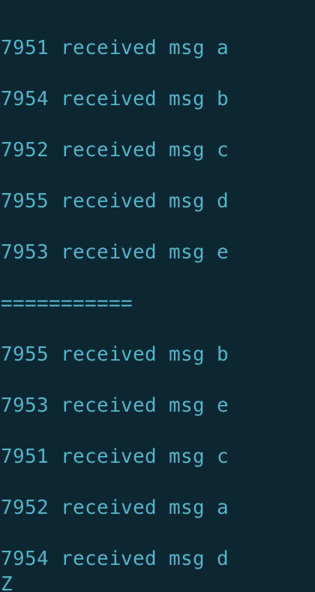
争抢模式的表现

Slide 4
核心要点
查看消息队列状态
Process->statQueue( ): array
返回的数组中包括 2 项，queue_num 队列中的任务数量，queue_bytes 队列数据的总字节数。

Slide 5
核心要点
删除队列
Process->freeQueue( )
此方法与 useQueue 成对使用，useQueue 创建，freeQueue 销毁，销毁队列后，队列中的数据会被清空。
如果只调用 useQueue, 未调用 freeQueue，在程序结束时并不会清除数据，重新运行程序可以继续读取上次运行时留下的数据。

Slide 6
核心要点
投递数据到消息队列中
Process->push(string $data): bool
$data 要投递的数据，长度受限于操作系统内核参数的限制。
默认阻塞模式，如果队列已满，push 方法会阻塞等待。
非阻塞模式下，如果队列已满，push 方法会立即返回 false。

Slide 7
核心要点
从队列中提取数据
Process->pop(int $maxsize = 8192): string|bool
$maxsize 表示获取数据的最大尺寸，默认为 8192
操作成功会返回提取到的数据内容，失败返回 false
默认阻塞模式下，如果队列中没有数据，pop 方法会阻塞等待
非阻塞模式下，如果队列中没有数据，pop 方法会立即返回 false，并设置错误码为 ENOMSG

Slide 8
云知梦，只为有梦想的人

